Slide 1
Convolution Summary
马铁宁 2021.1.15

Slide 2
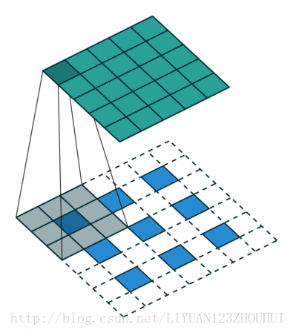
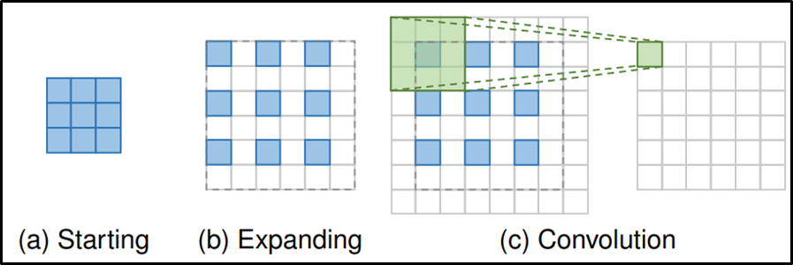
Deconvolution | Transpose Convolution
反卷积是一种特殊的正向卷积，先按照一定的比例通过补 [0] 来扩大输入图像的尺寸，接着旋转卷积核，再进行正向卷积。

Slide 3
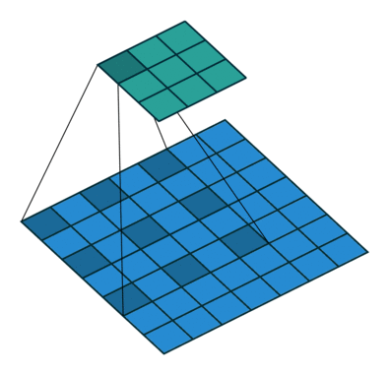
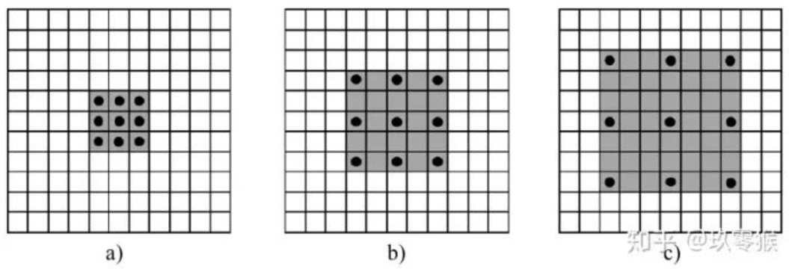
Dilated/Atrous convolution
原理：空洞卷积引入了一个称为 “扩张率(dilation rate)”的超参数(hyper-parameter)，该参数定义了卷积核处理数据时各值的间距。
目的：空洞卷积可以增大感受野,但是可以不改变图像输出特征图的尺寸
rate=1
rate=2
rate=3

Slide 4
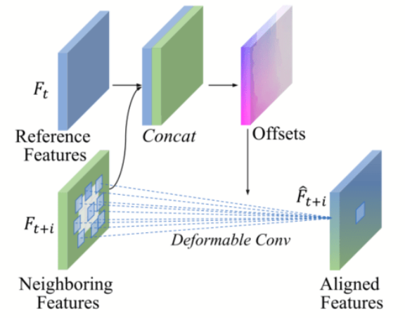
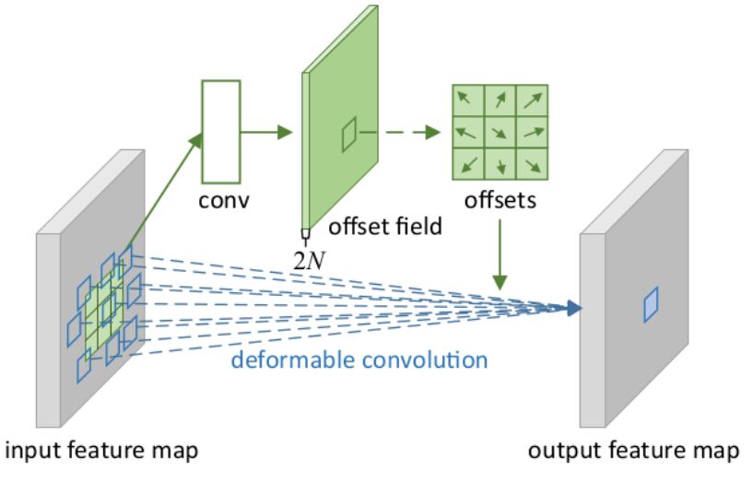
Deformable convolution
普通卷积网络kernel大小固定，限制了网络几何变换建模的能力;
可变形卷积在kernel中加入偏移量offset，能够减轻这种限制，偏移通过输入特征卷积得到;
Eg: X.Shape : torch.size([32,64,28,28]) offset.shape : torch.size([32,18,28,28])

Slide 5
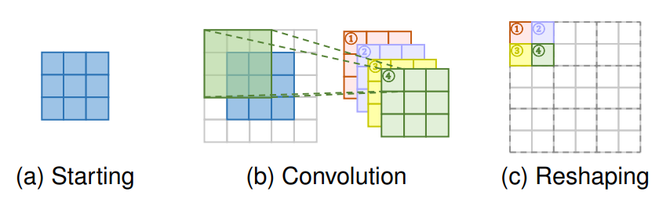
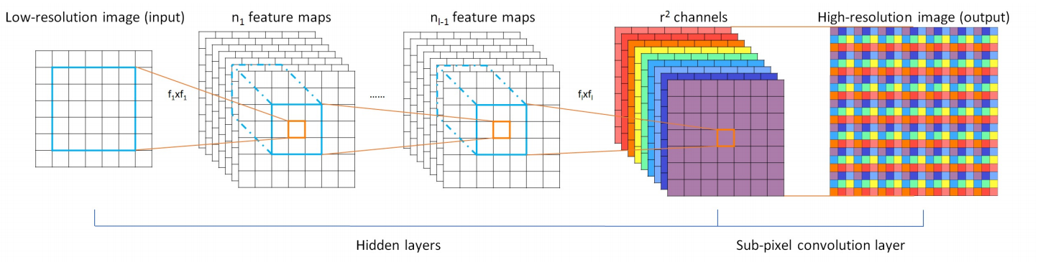
Sub-pixel convolution
原理与目的:将 r*r 个通道的特征图组合为新的 w ∗ r, h ∗ r 大小的上采样结果.
Feature map size change:
N*(C*r*r)*W*H → N*C*(H*r)*(W*r).

Slide 6
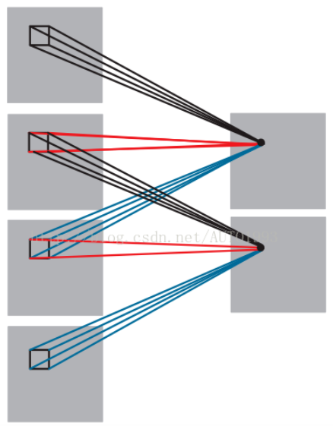
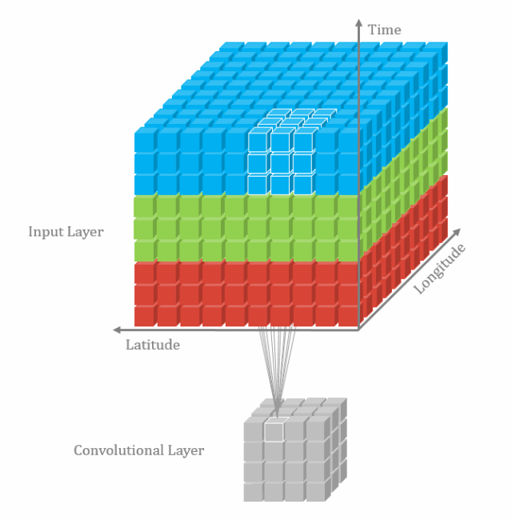
3D Convolution
输入: a1×a2×a3xc，过滤器 : f×f×f×c 数量n → 输出(a1-f+1)x(a2-f+1)x(a3-f+1)xn。
对图像序列（视频）采用3D卷积核进行卷积操作的流程

Slide 7
End

